Slide 1

Faktory ovlivňující populaci pstruha obecného potočního v povodí Vsetínské Bečvy
Autor: Bc. Michal Hnilička
Vedoucí: Ing. Pavel Jurajda, Ph.D.

Slide 2
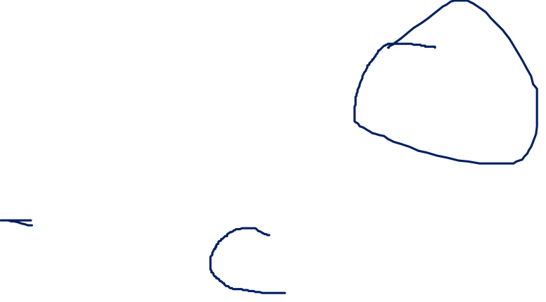
Úvod
Pokles úlovků pstruha obecného v ČR
Středoevropský fenomén
Předpokládáno více důvodů:
  Rybí predátoři, globální změna klimatu, nevhodné rybářské hospodaření, znečistění toků, úpravy toků… Atd.
Spíše předpoklady a hypotézy
Minimum empirických dat
Snižování úlovků = pokles populací?
Snižování úlovků ≠ pokles populací?
Kubín M., Závorka L., Rulík M., Galia T., Škarpich V., Mikl L., Šmejkal M., Jaskula F. 2020: Bagry a ryby. Nové poznatky o mortalitě a pohybech ryb během technických úprav ve vodních tocích. Vodní hospodářství 69.

Slide 3
Cíle
Zjistit současný stav populace pstruha obecného v povodí Vsetínské Bečvy
Ověřit, zda dochází k jeho přirozené reprodukci
Zjistit hlavní příčiny současného stavu populací pstruha
Vyhodnotit současný způsob rybářského hospodaření

Slide 4
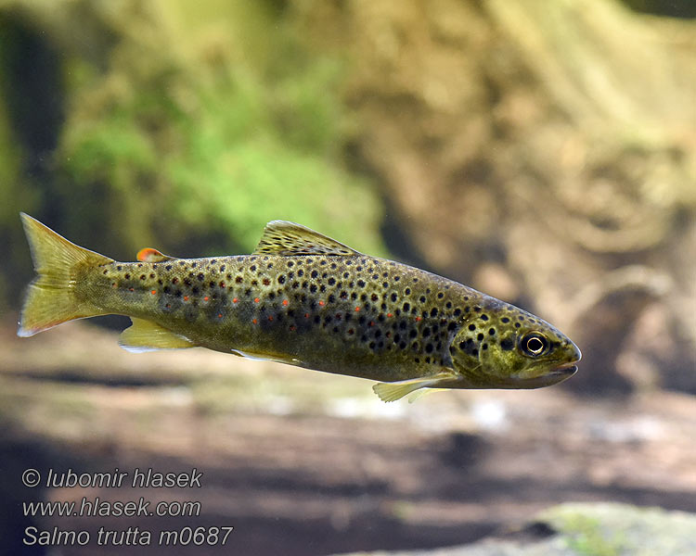
Materiál a metodika – sledovaný druh
Salmo trutta fario – pstruh obecný potoční
Chladnomilná reofilní ryba
Hlavní potravou vodní bezobratlí
Rozmnožování na podzim,
plůdek se líhne v únoru až březnu

Slide 5

Materiál a metodika – studovaná oblast
Vsetínská Bečva
Pstruhový revír Vsetínská Bečva 4 – dva úseky s odlišným rybářským tlakem
  Od jezu v Halenkově po Raťkovský jez – vysazování jedinců v lovné velikosti
  Nad Raťkovským jezem po soutok Vsetínská Bečva-Dynčák – vysazování jen plůdku jen do přítoků
100m lokality ohraničené kamennými stupni, jezy, případně přehrazené

Slide 6
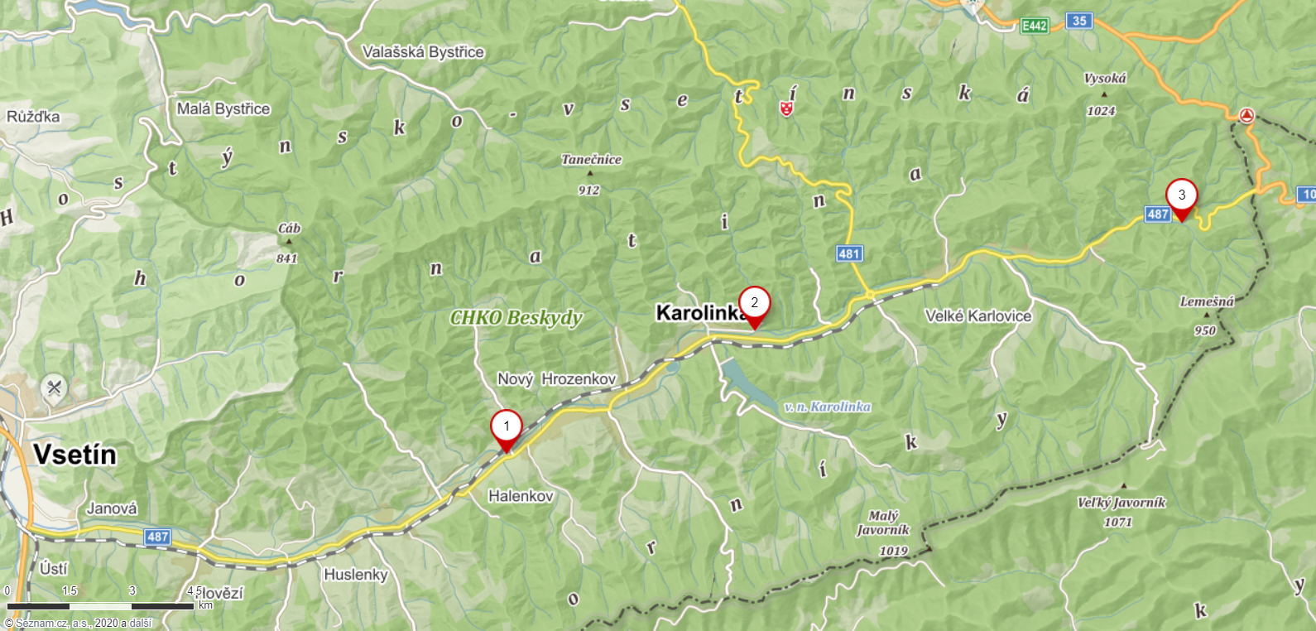


Slide 7
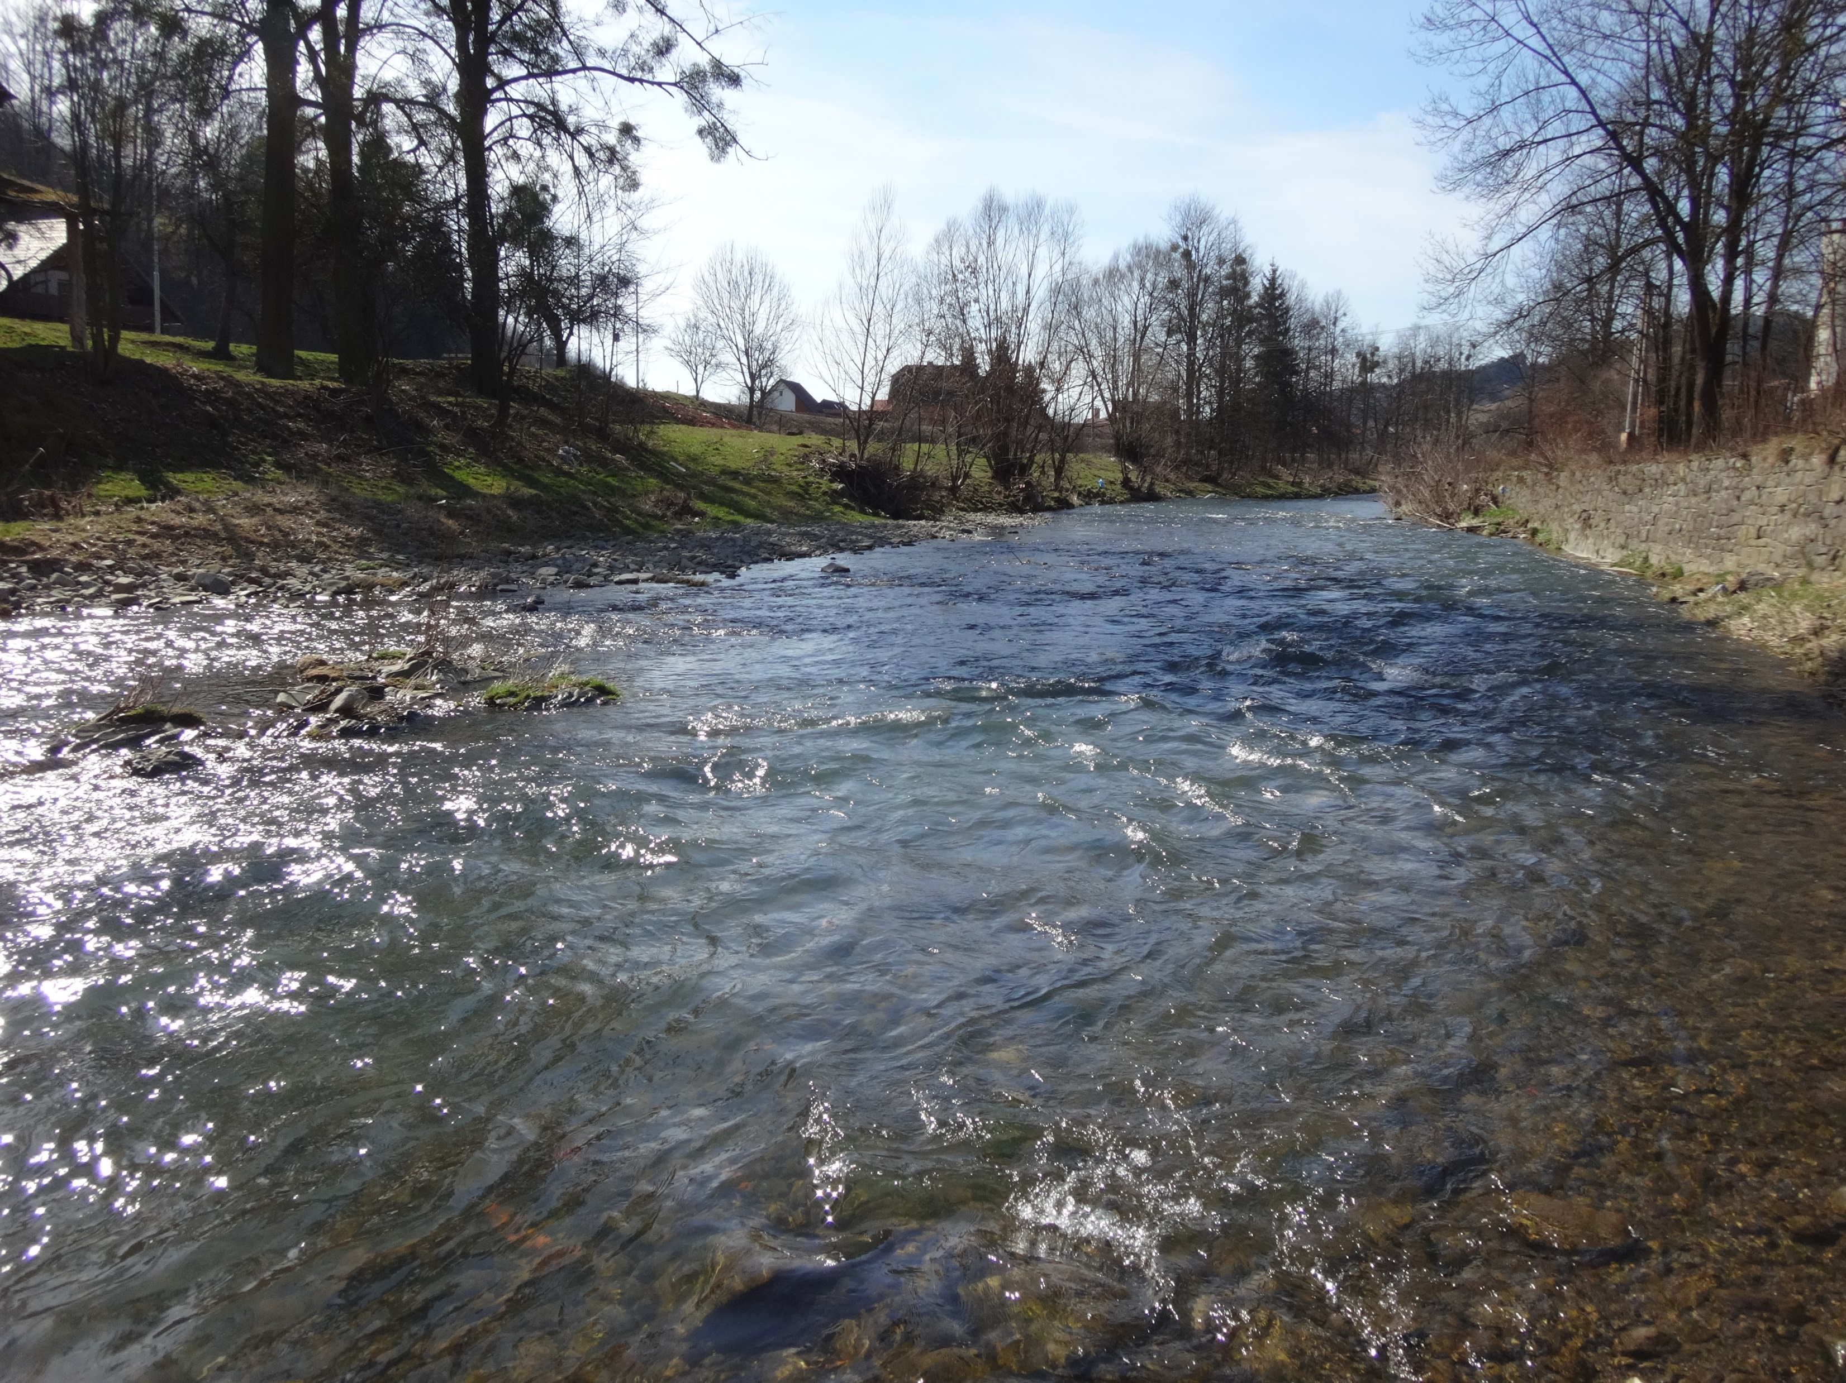
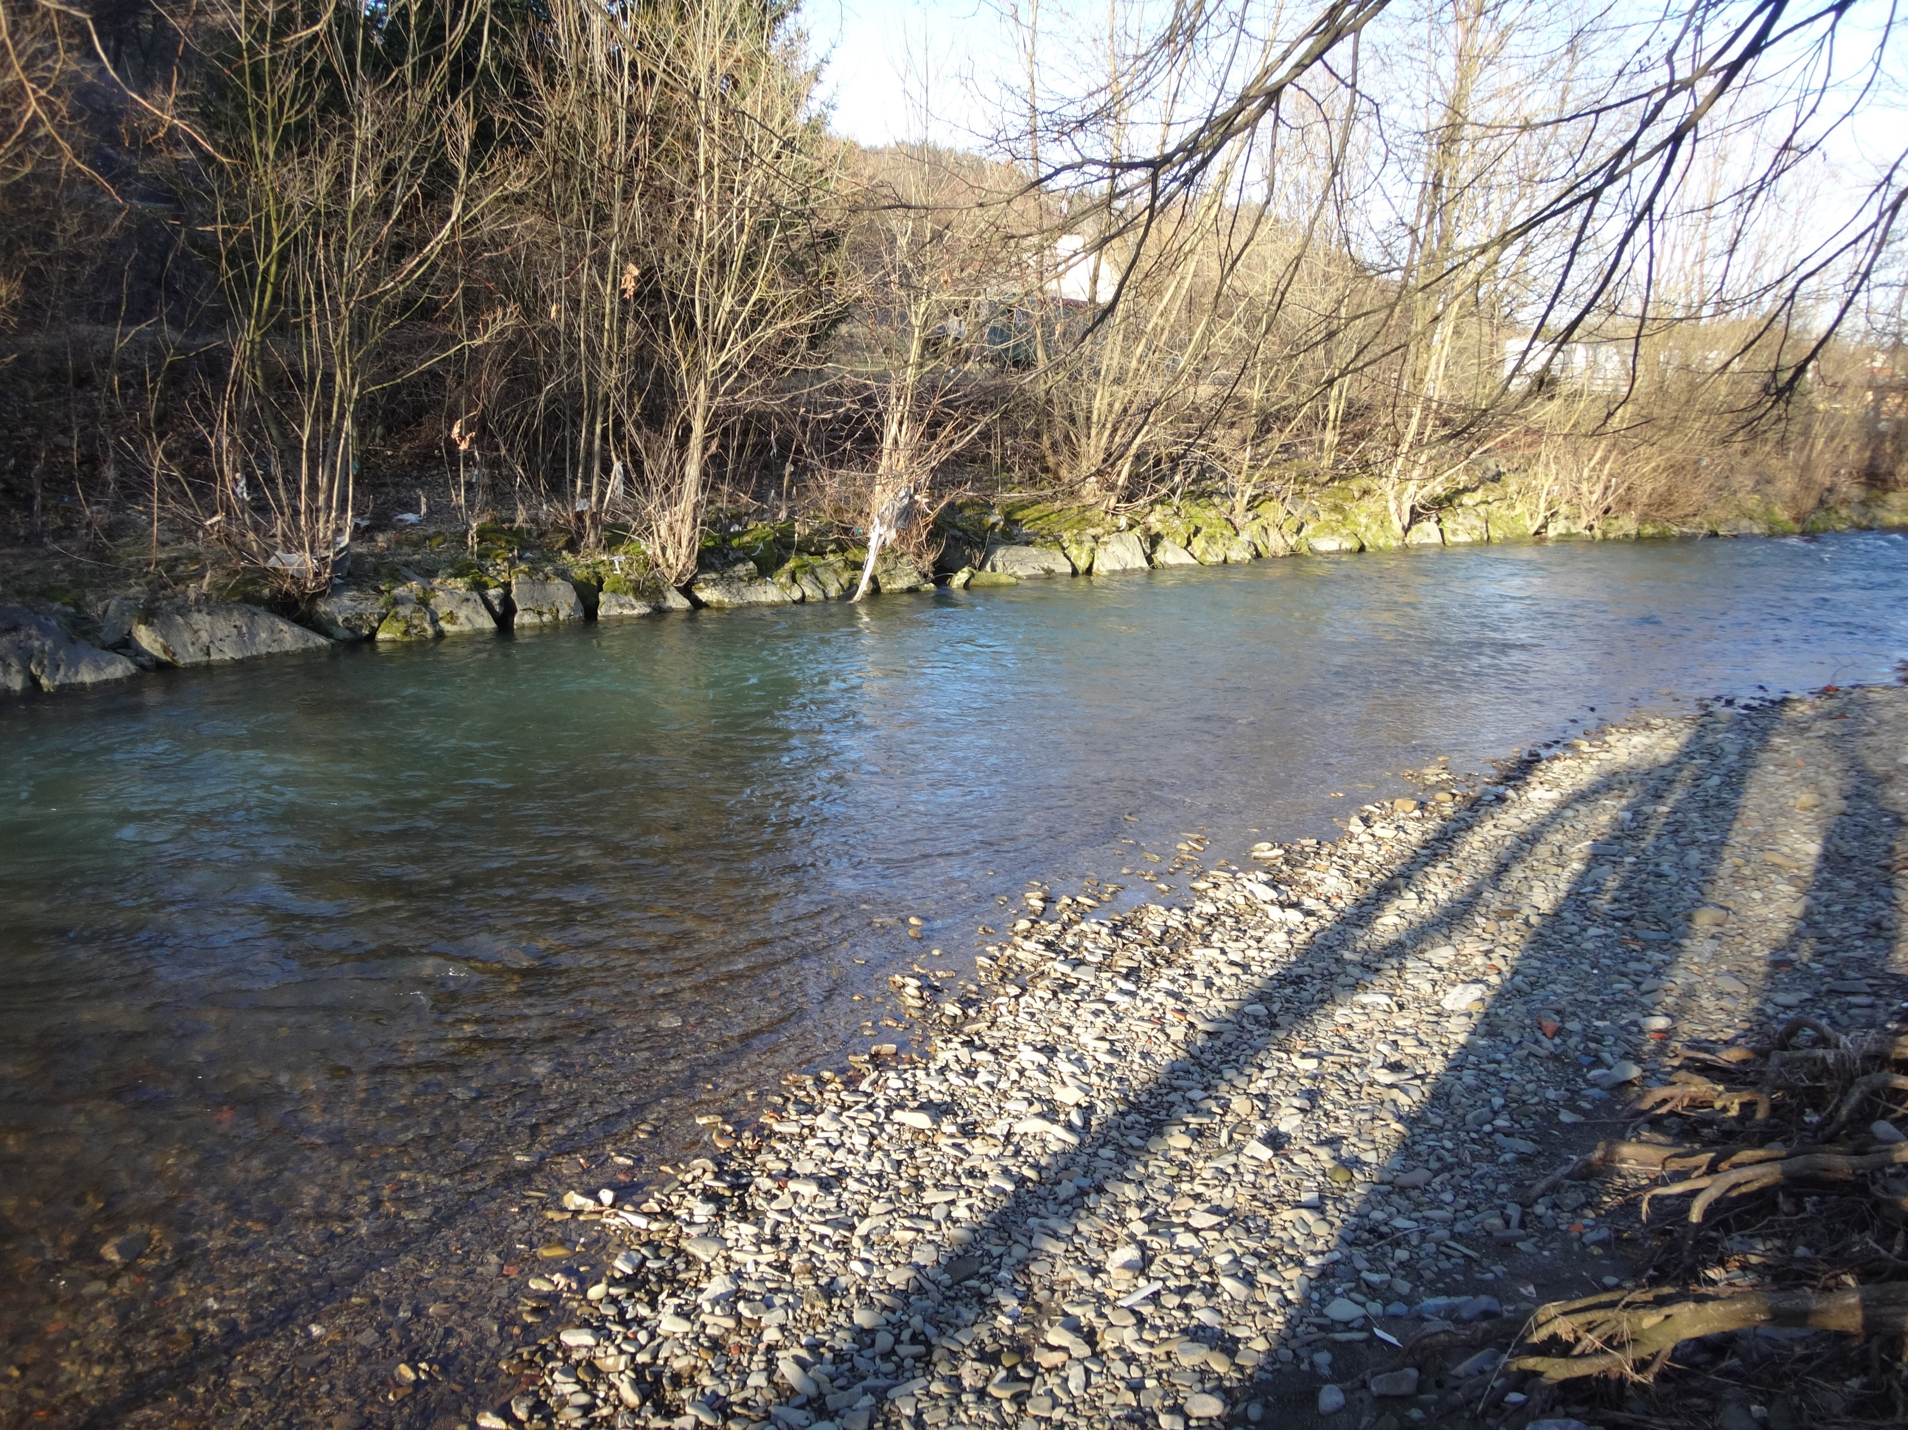

Slide 8
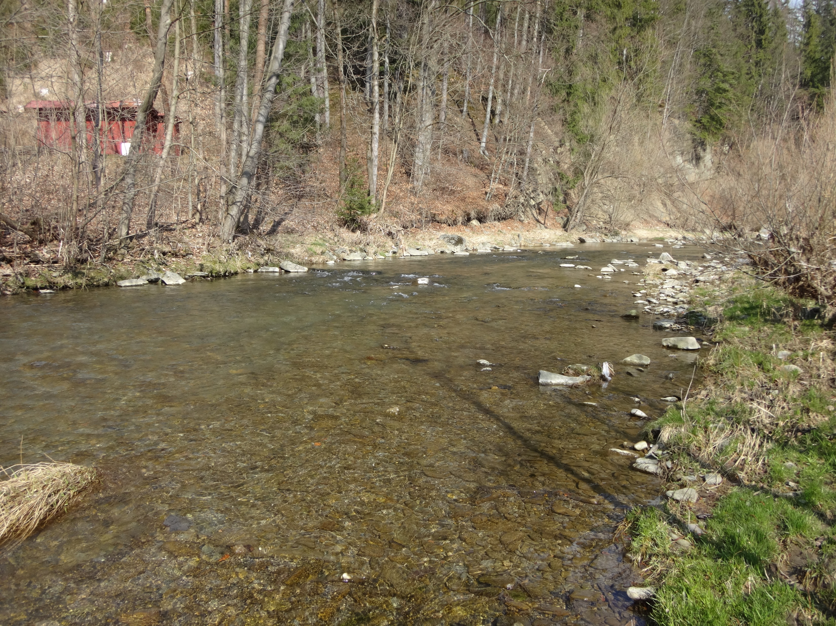
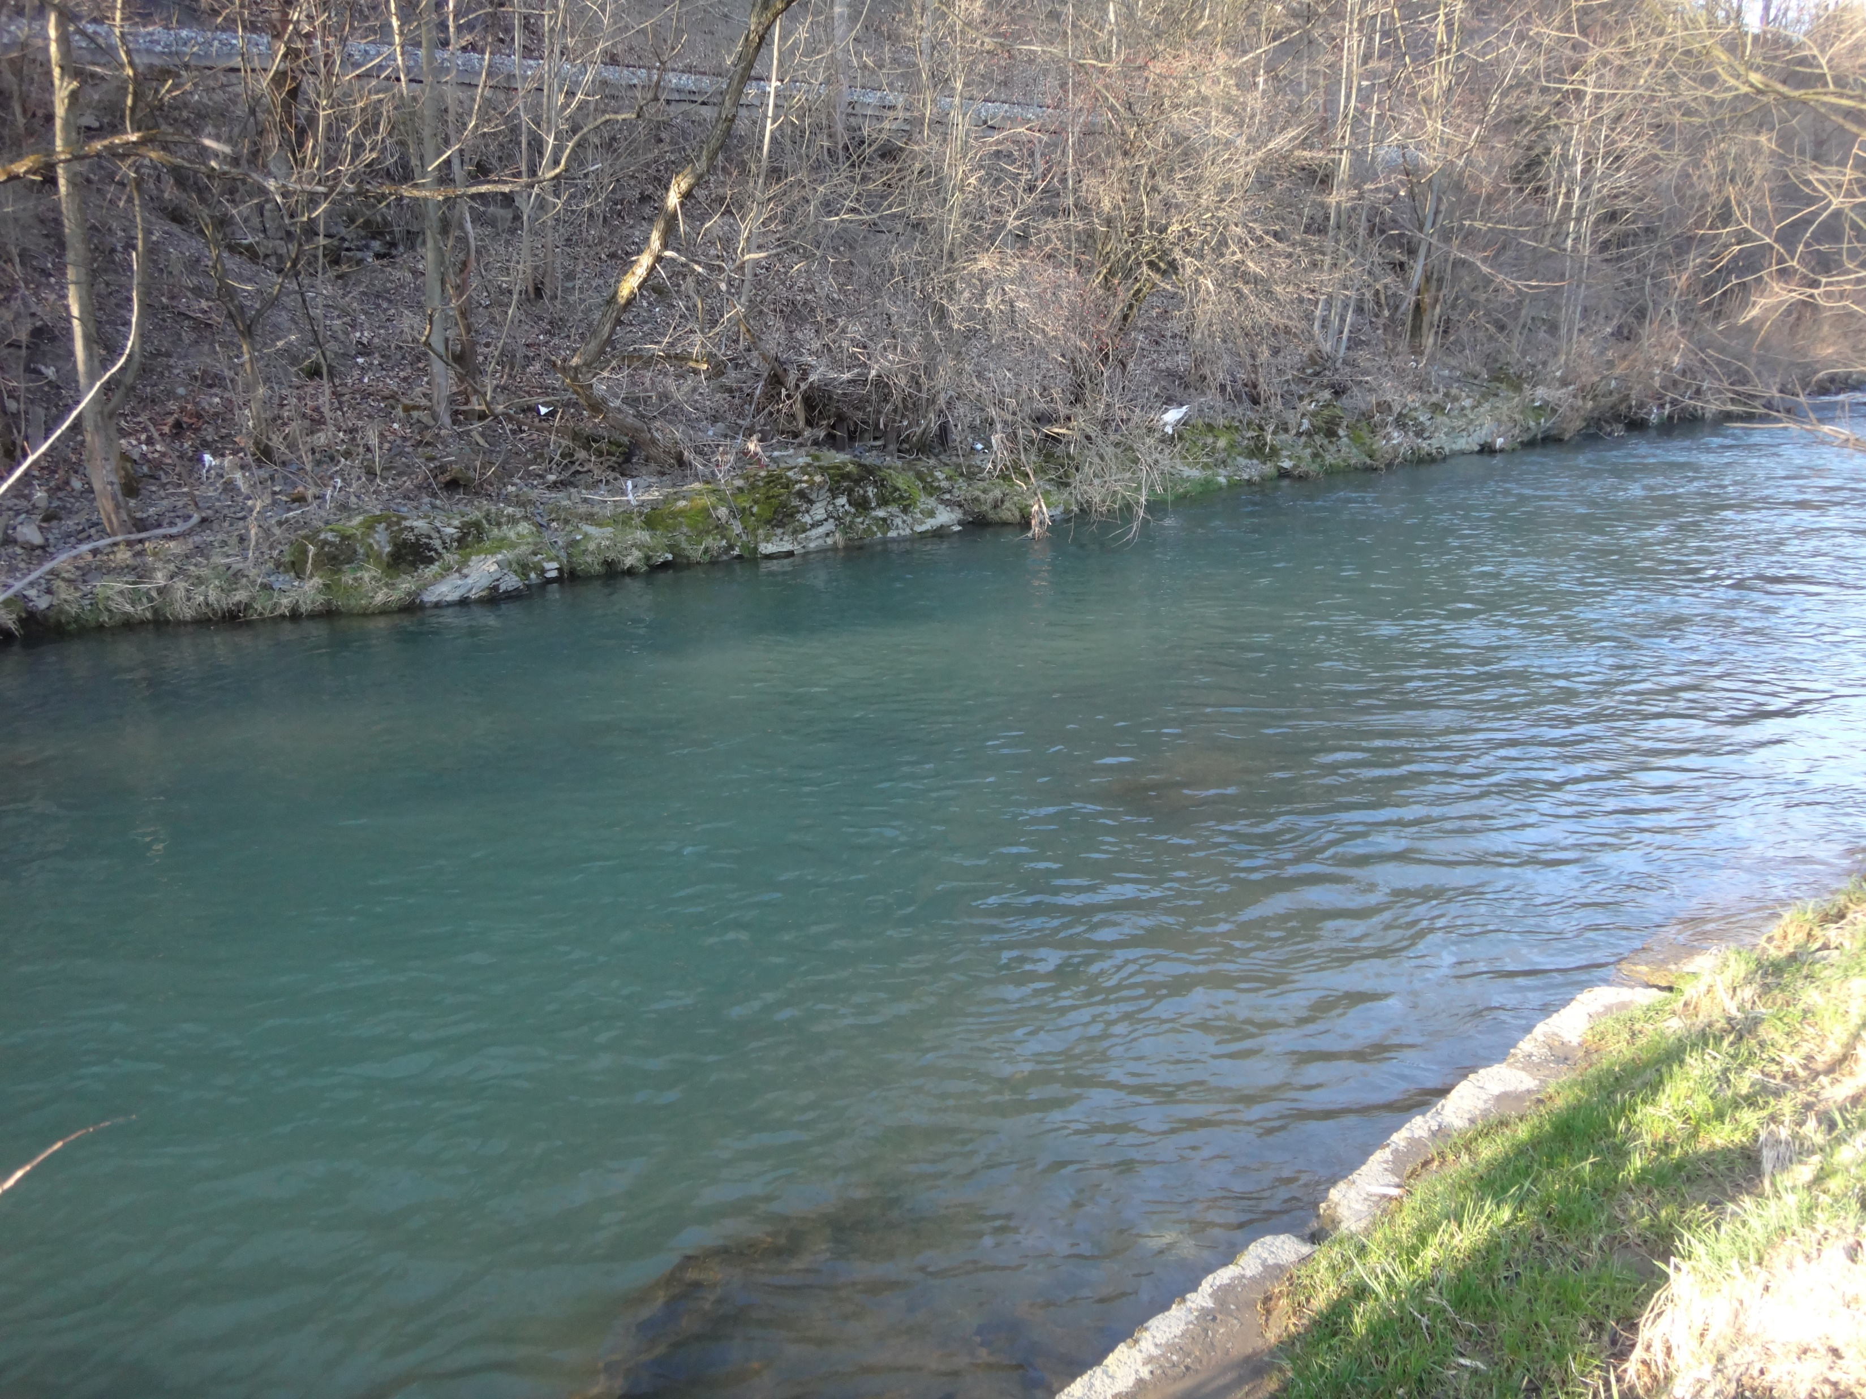


Slide 9
Materiál a metodika – hodnocení populace
Kvantitativní elektrolov – zjištění abundance pstruhů a dalších druhů ryb na lokalitách (možnost výpočtu hustoty – např. počet/ha)
Letní odlov + podzimní odlov během hájení pstruha (po 1. 9.)
Značení velkých vysazených pstruhů – možnost odhadu přežívání generačních ryb (v podzimním odlovu)

Slide 10
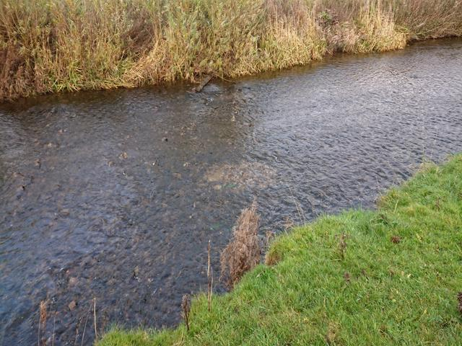

Materiál a metodika – zjištění reprodukce
Elektrolov na přítocích bez vysazeného plůdku
Podzimní hledání (a počítání) trdlišť (jednotlivých „důlků“)
https://aireriverstrust.org.uk/spawning-season-for-trout/

Slide 11
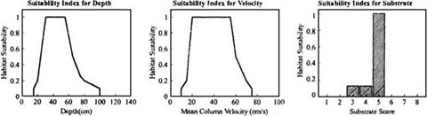
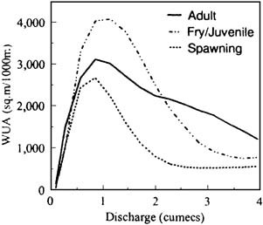

Materiál a metodika – hodnocení prostředí
Na každé lokalitě transekty po 5 metrech, v každém transektu data z čtverců 1 m²
  Hloubka
  Rychlost proudění
  Substrát
  Počet a typ úkrytů
IFIM (Instream Flow Incremental Methodology)
Herschy R.W. (1998) Hydro-ecology: Phabsim. In: Encyclopedia of Hydrology and Lakes. Encyclopedia of Earth Science. Springer, Dordrecht

Slide 12
Dosud provedeno
Pilotní letní kvantitativní odlovy na 4 lokalitách (2019)
Zmapování celého revíru z pohledu přítoků a příčných bariér (duben 2020)
Značení vysazovaných jedinců v lovné velikosti (duben 2020)

Slide 13
Zbývá
Výběr konkrétních lokalit
Letní a podzimní odlovy
Letní sběr dat pro IFIM (v době minimálního průtoku)
Zpracování dat (léto-podzim)
Zjištění reprodukce
…A hlavně napsání diplomové práce

Slide 14
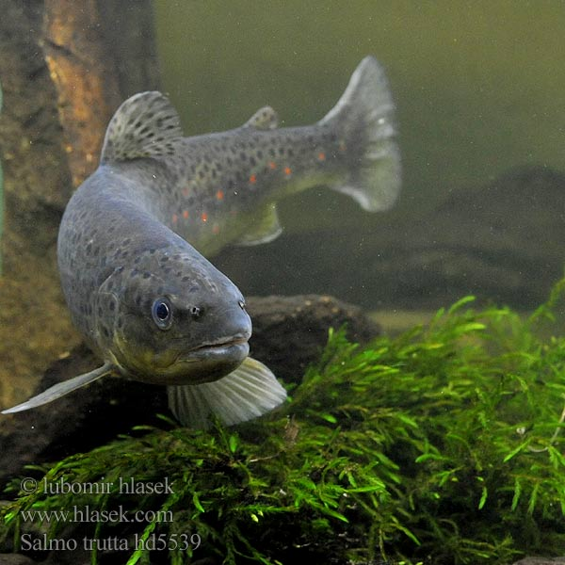
Děkuji za pozornost.

